Slide 1
SCRUM
Metodología ágil de desarrollo de proyectos
Integrador 1
INGENIERÍA TELEMÁTICA

Slide 2
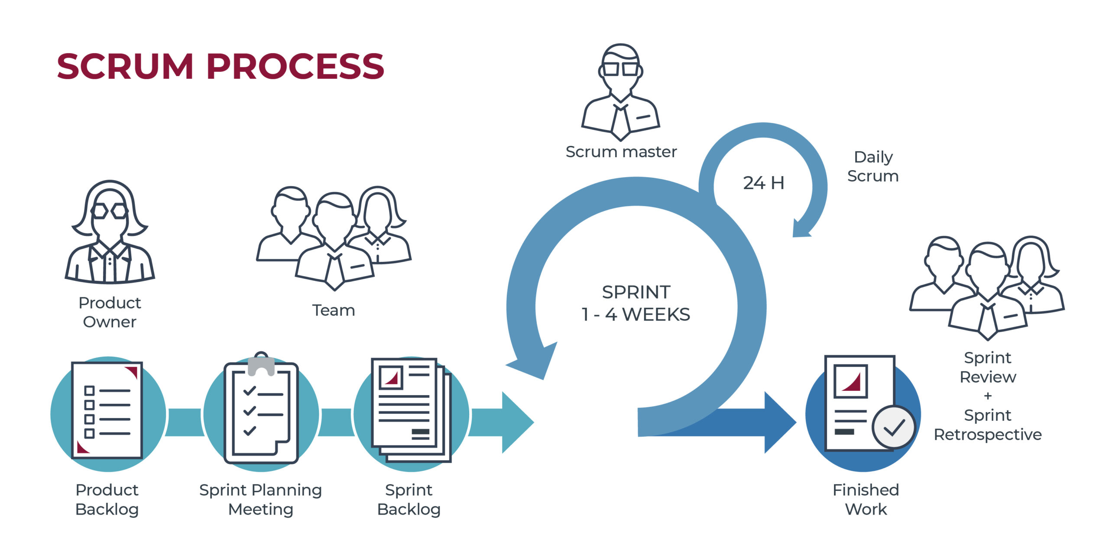
Metodología

Slide 3
Historias de usuario
“Como [perfil], [quiero] [para]”
Perfil
Se refiere al usuario. Quién es el usuario que usa la característica
Quiero
La acción del usuario dentro del artefacto
Para
Cuál es el problema que resuelve esta característica
https://www.atlassian.com/es/agile/project-management/user-stories

Slide 4
Criterios de aceptación
Escenario
Agregar productos al carrito de compras
“Dado [contexto], Cuando [acción], Entonces [resultado]”
Escenario
Describe un caso específico dentro de esa funcionalidad.
Contexto
Establece el contexto inicial. Por ejemplo:
Acción
La acción del usuario dentro del artefacto
Resultado
Cuál es el problema que resuelve esta característica
El usuario agrega un producto al carrito de compras
El usuario está en la página de detalles de un producto
El usuario hace clic en el botón "Agregar al carrito"
El producto se añade al carrito de compras
https://cucumber.io/docs/gherkin/

Slide 5
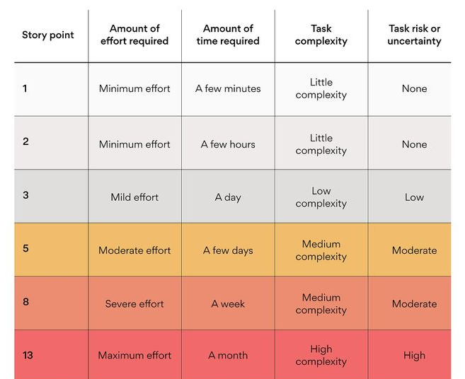
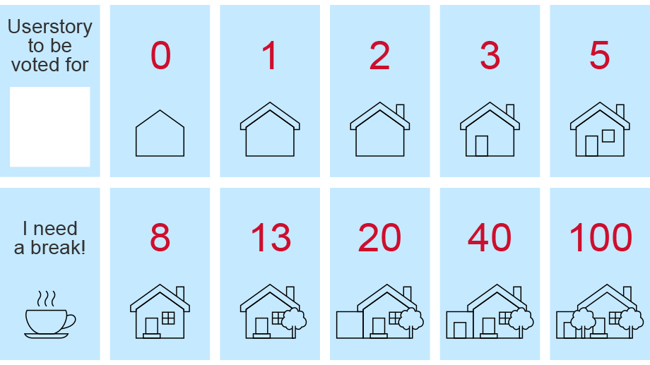
Estimación
Planning poker
https://planningpokeronline.com/
https://asana.com/resources/story-points

Slide 6
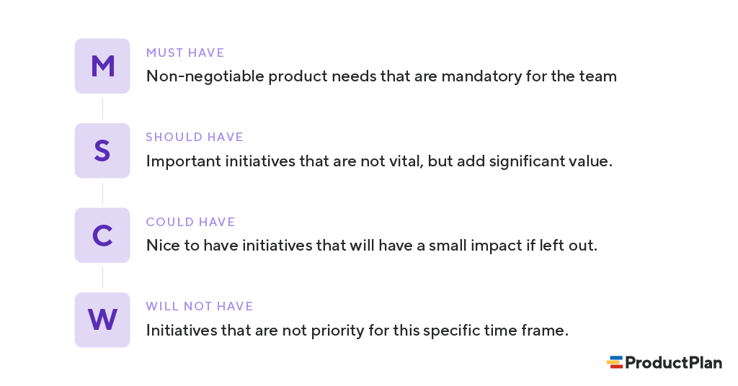
Priorización
https://www.productplan.com/glossary/moscow-prioritization/

